Slide 2
HOẠT ĐỘNG
VÒNG CHUYÊN GIA
KHỞI ĐỘNG
NHIỆM VỤ:
HOẠT ĐỘNG VÒNG
Nguyên tắc chia nhóm: 2 bạn cùng bàn sẽ tạo thành 1 nhóm nhỏ. Trong mỗi nhóm, mỗi thành viên nhận 1 màu: đỏ hoặc vàng. Mỗi nhóm sẽ thực hiện một nhiệm vụ mà giáo viên bàn giao. Thời gian thực hiện nhiệm vụ là 3 phút.
Nhiệm vụ 1: Em hãy quan sát hình ảnh SGK-Tr16, cho biết: hình ảnh gợi cho em liên tưởng đến việc Việt Nam gia nhập tổ chức kinh tế quốc tế nào? Việc gia nhập tổ chức đó có tác động gì tới hoạt động kinh tế của nước ta?
Nhiệm vụ 2: chia sẻ hiểu biết của bản thân về một tổ chức kinh tế quốc tế mà Việt Nam tham gia và lợi ích của việc tham gia tổ chức đó đối với sự phát triển kinh tế - xã hội ở nước ta hiện nay.
THẢO LUẬN NHÓM CẶP

Slide 3
HOẠT ĐỘNG
VÒNG MẢNH GHÉP
KHỞI ĐỘNG
NHIỆM VỤ:
Các mãnh ghép kết hợp lại với nhau, mỗi thành viên chia sẻ với nhau điều mà mình nghiên cứu kỹ từ vòng chuyên gia. Tóm tắt, trình bày nội dung thảo luận vào giấy A1 và trình bày trước lớp.
HOẠT ĐỘNG VÒNG
Theo nguyên tắc chia nhóm của vòng 1. Các thành viên nhóm cặp tách nhau ra, mỗi thành viên mang màu sắc giống nhau sẽ tạo thành 1 nhóm mới.
Mỗi nhóm sẽ thực hiện một nhiệm vụ mà giáo viên bàn giao. Thời gian thực hiện nhiệm vụ là 3 phút.
A
B
THẢO LUẬN NHÓM MÀU

Slide 4
CHỦ ĐỀ 2: HỘI NHẬP KINH TẾ QUỐC TẾ
BÀI 2: HỘI NHẬP KINH TẾ QUỐC TẾ

Slide 5
YÊU CẦU CẦN ĐẠT
01
Nêu được khái niệm hội nhập kinh tế quốc tế
02
Giải thích được hội nhập kinh tế quốc tế là cần thiết đối với mọi quốc gia
03
Liệt kê được các hình thức hội nhập kinh tế quốc tế
04
Xác định được trách nhiệm của bản thân trong hội nhập kinh tế quốc tế

Slide 6
HOẠT ĐỘNG
1. KHÁI NIỆM HỘI NHẬP KINH TẾ QUỐC TẾ
HÌNH THÀNH KIẾN THỨC
NHIỆM VỤ:
GV chia lớp thành 4 nhóm (2 nhóm thực hiện 1 nhiệm vụ), yêu cầu HS đọc Thông tin và quan sát Hình 1 SGK tr.17 để thực hiện nhiệm vụ:
+ Nhóm 1, 2: Từ thông tin trên, theo em để thành lập và tham gia Hiệp định Đối tác Toàn diện và Tiến bộ Xuyên Thái Bình Dương (CPTPP), các quốc gia phải cam kết thực hiện những điều gì?
+ Nhóm 3, 4: HS xem video
(https://youtu.be/bIHQ4OyJZds?si=7jpvoip6BCi_t1hZ) và kết hợp hình 1- SGK – Tr17, em hãy khái quát quá trình Việt Nam tham gia hợp tác kinh tế với các quốc gia và tổ chức quốc tế. Việc tham gia hợp tác kinh tế với các quốc gia và tổ chức quốc tế đã mang lại những tác động như thế nào đối với nước ta? Em hiểu thế nào là hội nhập kinh tế quốc tế?
THẢO LUẬN NHÓM CẶP

Slide 7
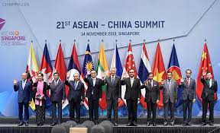
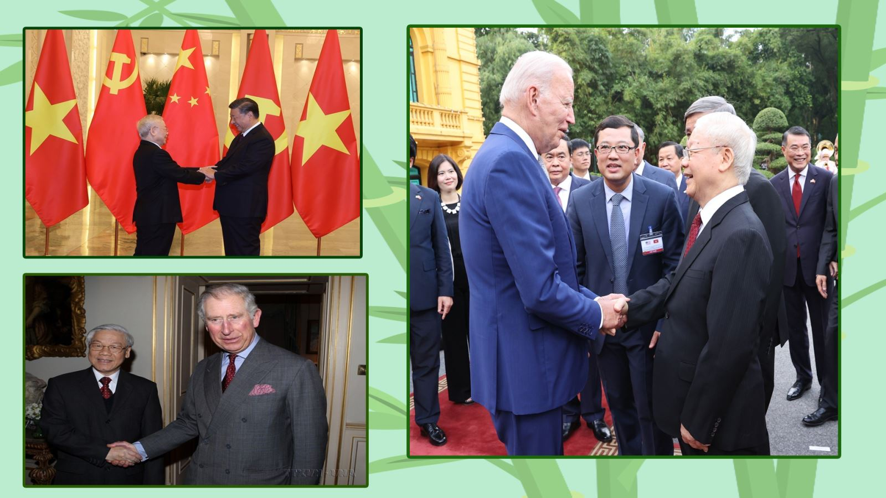
Hội nhập kinh tế quốc tế là quá trình một quốc gia thực hiện gắn kết nền kinh tế của mình với nền kinh tế các quốc gia khác trong khu vực và trên thế giới dựa trên cơ sở cùng có lợi và tuân thủ các quy định chung
Notes:
Việt Nam đã ghi nhiều dấu ấn quan trọng trong quá trình hội nhập kinh tế ASEAN
VN tham gia ký kết hiệp định EVFTA

Slide 8
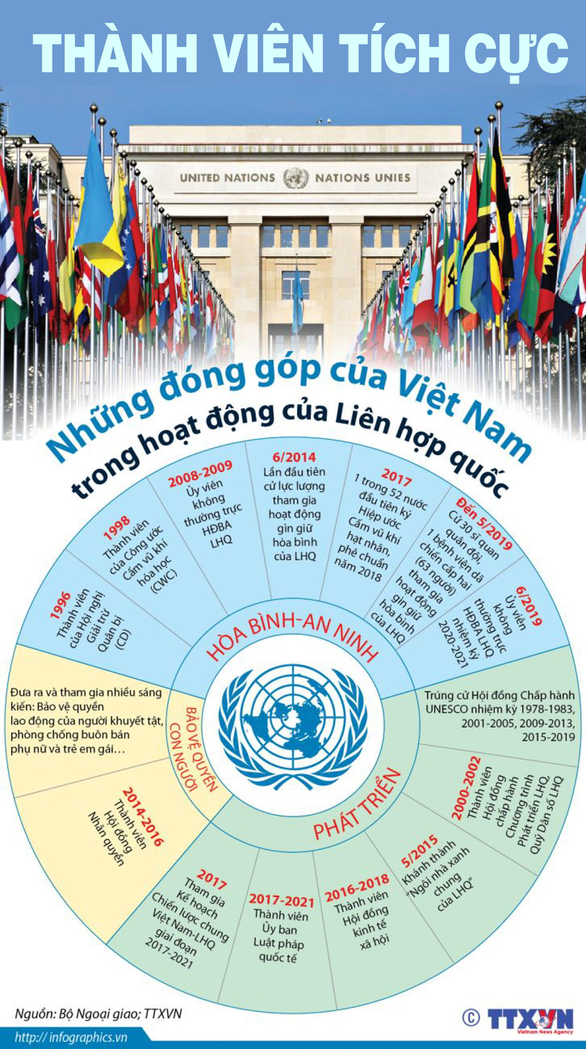
Việt Nam chính thức gia nhập Liên Hợp Quốc
ngày 20/9/1977 (Nguồn: https://vietnamhoinhap.vn)
Notes:
Việt Nam đã ghi nhiều dấu ấn quan trọng trong quá trình hội nhập kinh tế ASEAN
VN tham gia ký kết hiệp định EVFTA

Slide 9
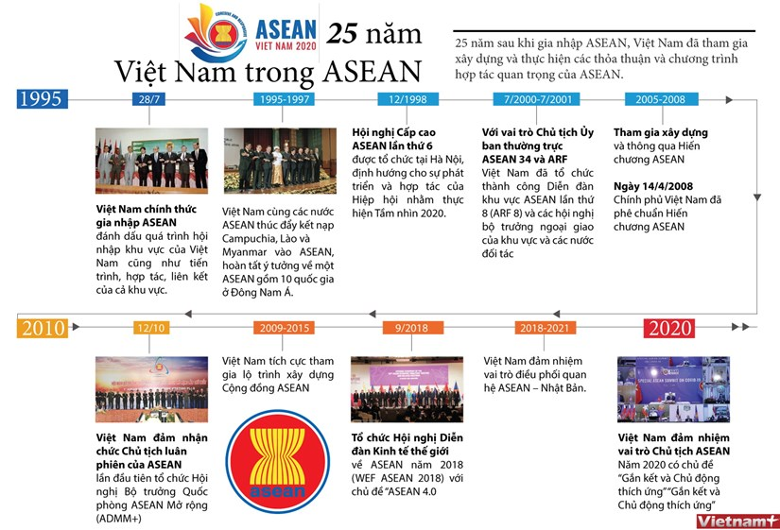
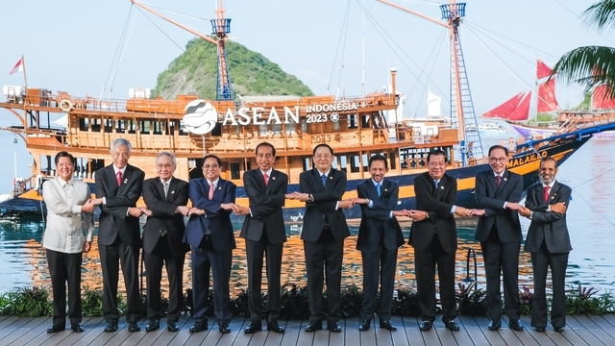
Ngày 28/7/1995, tại Hội nghị Bộ trưởng Ngoại giao ASEAN lần thứ 28 (AMM-28) tại Bru-nây Đa-rút-xa-lam, Việt Nam chính thức gia nhập ASEAN và trở thành thành viên thứ 7 của tổ chức này
Notes:
Việt Nam đã ghi nhiều dấu ấn quan trọng trong quá trình hội nhập kinh tế ASEAN
VN tham gia ký kết hiệp định EVFTA

Slide 10
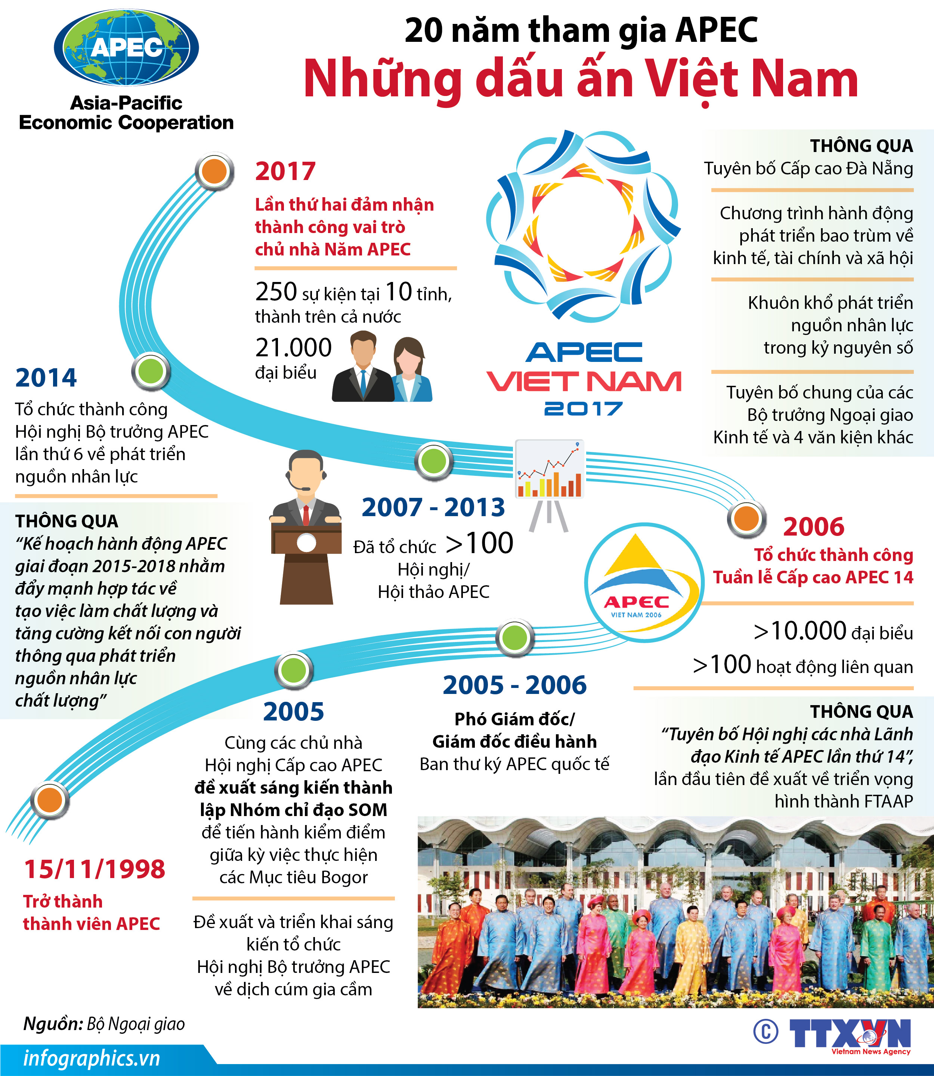
Ngày 14/11/1998, các thành viên của APEC đã thông qua việc kết nạp Việt Nam, cùng với Liên bang Nga và Pêru, làm thành viên chính thức của APEC; đánh dấu bước đi quan trọng trong tiến trình hội nhập kinh tế khu vực, quốc tế của Việt Nam.
Notes:
Việt Nam đã ghi nhiều dấu ấn quan trọng trong quá trình hội nhập kinh tế ASEAN
VN tham gia ký kết hiệp định EVFTA

Slide 11
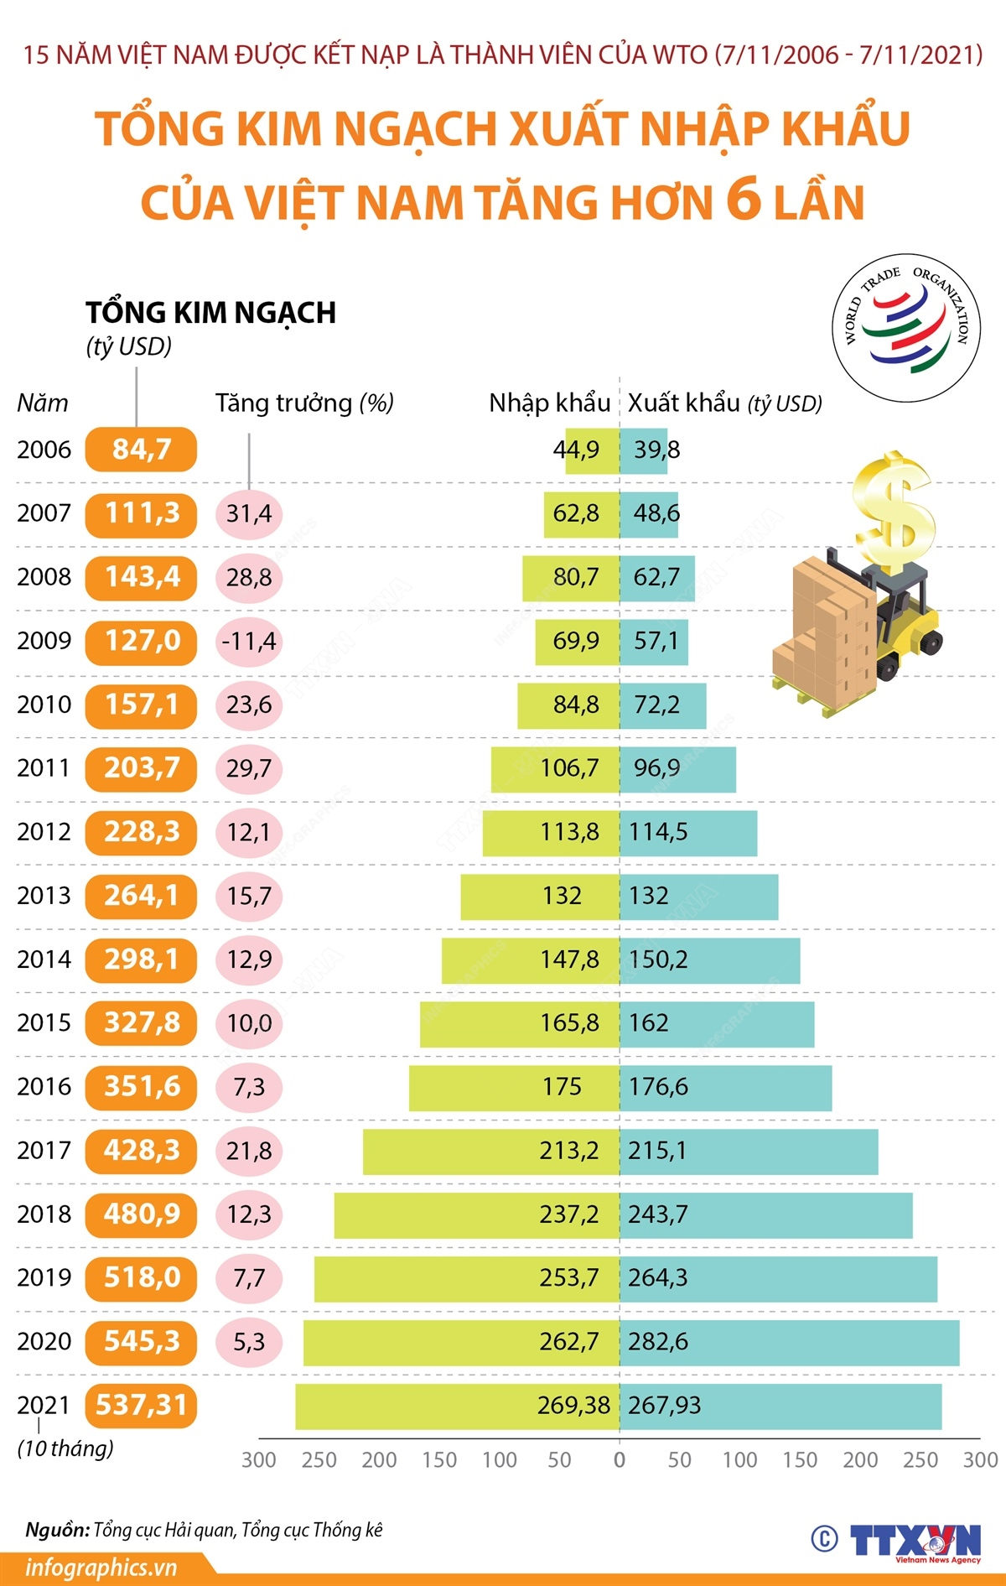
Việt Nam gia nhập WTO từ năm 2007 cụ thể là vào ngày 11/1/2007. Lễ kết nạp Việt Nam gia nhập WTO được tổ chức tại trụ sở WTO ở Geneva, Thụy Sĩ. Theo đó, Việt Nam là thành viên thứ 150 của WTO.
Notes:
Việt Nam đã ghi nhiều dấu ấn quan trọng trong quá trình hội nhập kinh tế ASEAN
VN tham gia ký kết hiệp định EVFTA

Slide 12
MINIGAME
TRANH BIỆN SỰ CẦN THIẾT HỘI NHẬP KINH TẾ QUỐC TẾ
THỂ LỆ
- Lớp chia thành 2 đội chơi:
+ Hai đội rút thăm lựa chọn vấn đề mà đội mình sẽ bảo vệ: Hội nhập kinh tế quốc tế là cần thiết hoặc không cần thiết đối với mọi quốc gia.
+ Mỗi đội thảo luận thảo luận trong 3 phút sau đó mỗi nhóm cử đại diện trinh bày. Đại diện từng đội lần lượt đưa ra ý kiến của mình để bảo vệ vấn đề của đội; 2 đội có 5 phút để chuẩn bị; mỗi đội có 1 phút để trinh bày các thành viên của đội có thể bổ sung ý kiến cho bạn đại diện đội mình trong quá trình trò chơi diễn ra.
CHỐNG
BÊNH
CHỐNG
BÊNH

Slide 13
2. Sự cần thiết của hội nhập kinh tế quốc tế
Tạo cơ hội tiếp cận và sử dụng các nguồn lực bên ngoài về KHCN, kinh nghiệm quản lý…
Mở rộng thị trường, thu hút vốn đầu tư,…
Thúc đẩy tăng trưởng và phát triển kinh tế
Tạo cơ hội việc làm, nâng cao thu nhập

Slide 14
HOẠT ĐỘNG
HÌNH THÀNH KIẾN THỨC
3. Các hình thức hội nhập kinh tế quốc tế
NHIỆM VỤ:
- GV chia lớp thành 6 nhóm (2 nhóm thực hiện 1 nhiệm vụ), yêu cầu HS đọc thông tin 1 trong SGK tr.21-22 để thực hiện nhiệm vụ:
+ Nhóm 1, 2: Tìm hiểu hình thức hội nhập song phương.
+ Nhóm 3, 4: Tìm hiểu hình thức hội kinh tế khu vực.
+ Nhóm 5, 6: Tìm hiểu hình thức hội nhập kinh tế toàn cầu.
A
B
THẢO LUẬN NHÓM

Slide 15
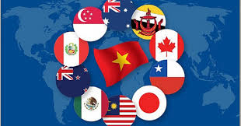
3. Các hình thức hợp tác quốc tế
Là hợp tác được ký kết giữa 2 quốc gia
Hợp tác song phương
Dựa trên nguyên tắc: Bình đẳng, cùng có lợi, tôn trọng độc lập và chủ quyền của nhau
Là hợp tác giữa các quốc gia trong khu vực tương đồng về địa lí, văn hóa, xã hội
HỘI NHẬP KHU VỰC
Có chung mục tiêu và lợi ích phát triển
Là sự liên kết, gắn kết giữa các quốc gia/ vùng lãnh thổ thông qua việc tham dự các tổ chức toàn cầu
HỘI NHẬP TOÀN CẦU

Slide 16
LUYỆN TẬP
HS làm việc cá nhân/ cặp đôi bài 1,2,3 SGK –Tr22,23 (Sử dụng hình thức trò chơi “ Vòng quay may mắn”, “ Ai là triệu phú”, “ Tiếp sức”
HS làm việc nhóm, sử dụng hình thức hùng biện/ đóng vai/ kịch để xử lý tình huống bài 4,5,6

Slide 17
Vận dụng
HS làm việc nhóm 5 – 6 thành viên
Nhiệm vụ: Thực hiện nhiệm vụ 1 hoặc 2 trong SGK –Tr24
Sản phẩm: bài viết/ bài báo cáo bằng hình ảnh/video

